Slide 1
IJ-046
792.737
Relatório
Mensal
por
Componente
Peças produzidas
Mai/2024 → Mar/2026
11
Compostos utilizados
23 meses de operação
Análise de desempenho · Mai/2024 → Mar/2026
1,41 %
Produção · Qualidade · Manutenção
Taxa de refugo
11.144 peças refugadas

Slide 2
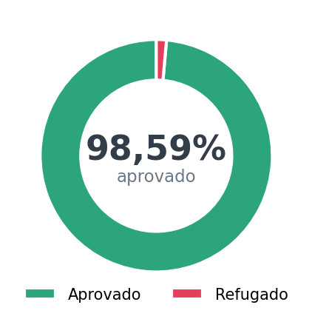
Visão Executiva da Produção
IJ-046
792.737
23
11
1,41 %
Total Produzido
Meses de Operação
Compostos Distintos
Taxa de Refugo
peças
Mai/2024 → Mar/2026
utilizados
11.144 peças
Destaques do Período
Aprovado vs. Refugado
✓
Pico de produção em Fev/2026: 129.269 peças
✓
P250/14 lidera com 49,05 % da produção total
✓
Taxa de refugo de 1,41 % no período
✓
Última troca em 05/01/2025 — próxima prescrita em 29/09/2025
Relatório Mensal — Componente IJ-046
Mai/2024 → Mar/2026

Slide 3
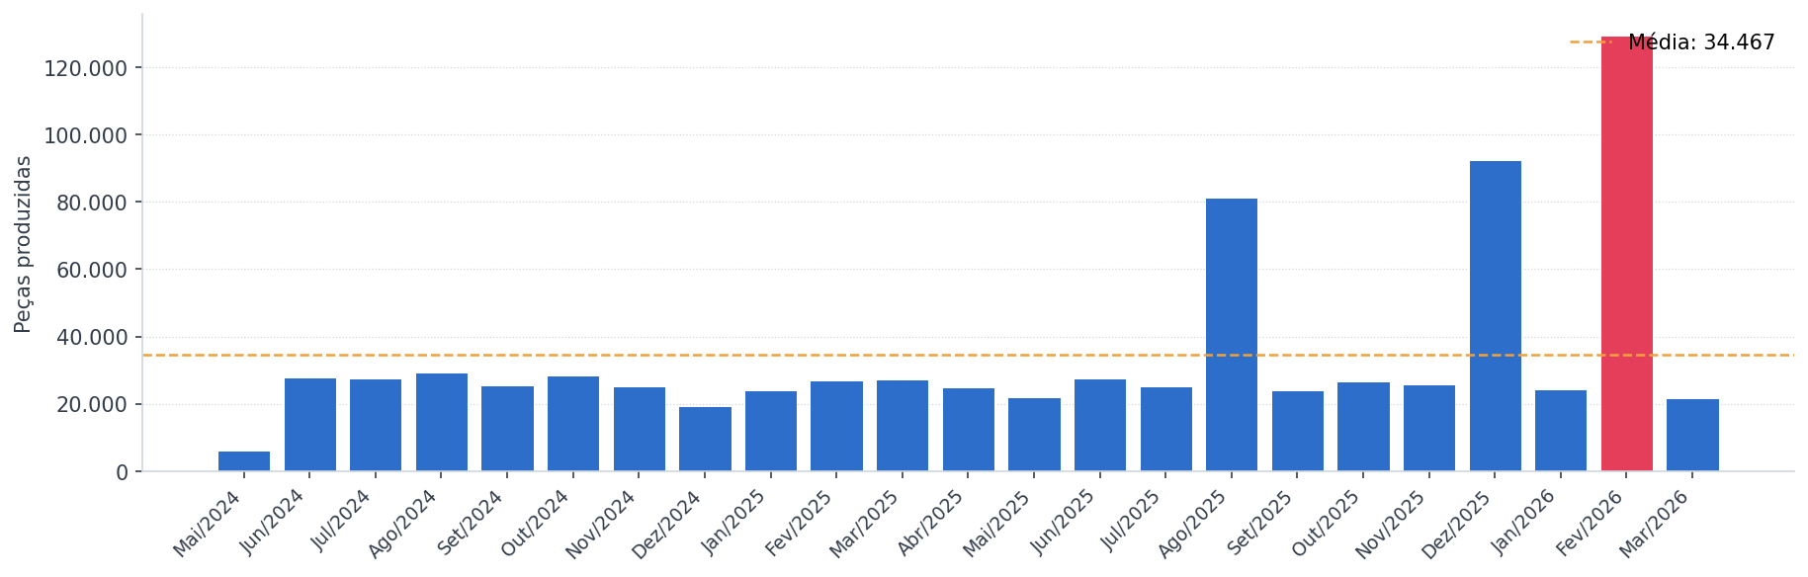
Tendências de Produção Mensal
IJ-046
129.269
34.467
6.093
Pico de Produção
Média Mensal
Menor Mês
Fev/2026 — recorde do período
Calculada sobre 23 meses
Mai/2024 — menor volume registrado
Relatório Mensal — Componente IJ-046
Mai/2024 → Mar/2026

Slide 4
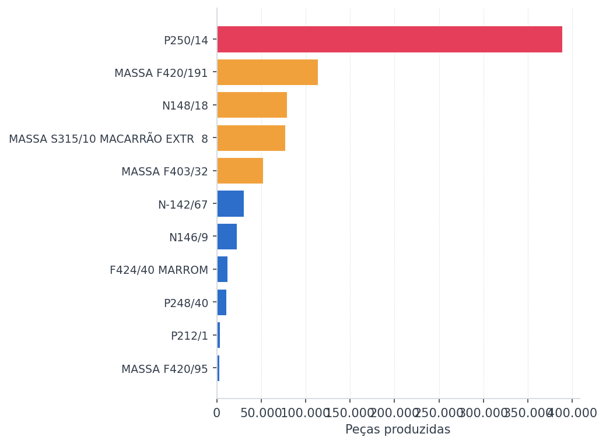
Análise de Materiais e Compostos
IJ-046
Volume por Composto
Composto Dominante
P250/14
49,05 %
388.868
do total produzido
peças
21 meses com uso
6.044 peças refugadas
Composto
Produzido
% Total
Refugo
Meses
P250/14
388.868
49,05 %
6.044
21
MASSA F420/191
113.854
14,36 %
1.330
15
N148/18
78.953
9,96 %
1.040
11
MASSA S315/10 MACARRÃO E
76.777
9,69 %
395
7
MASSA F403/32
51.878
6,54 %
979
13
N-142/67
30.349
3,83 %
303
10
Relatório Mensal — Componente IJ-046
Mai/2024 → Mar/2026

Slide 5
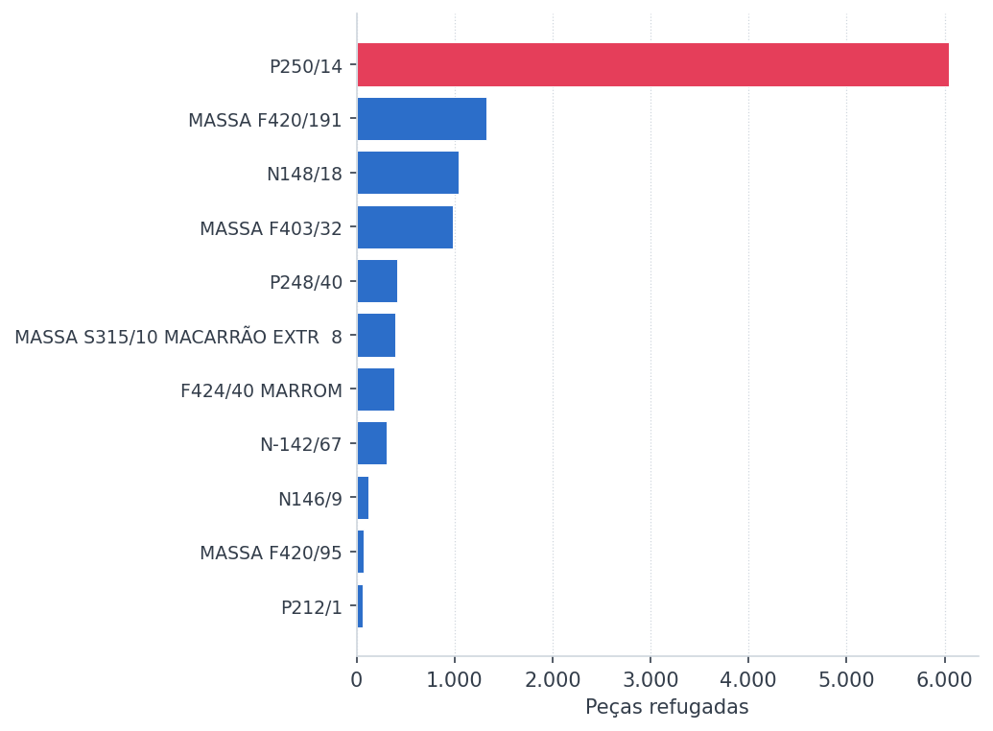
Controle de Qualidade — Taxa de Refugo
IJ-046
Refugo por Composto
1,41 %
Taxa de Refugo Global
11.144
792.737
Peças refugadas
Total produzido
Dentro do limite aceitável
Análise de Qualidade
●
P250/14: maior volume de refugo absoluto (6.044 peças)
✓
Taxa mensal estável — sem pico de rejeição significativo
✓
Refugo geral abaixo de 1,5 % no período
Relatório Mensal — Componente IJ-046
Mai/2024 → Mar/2026

Slide 6
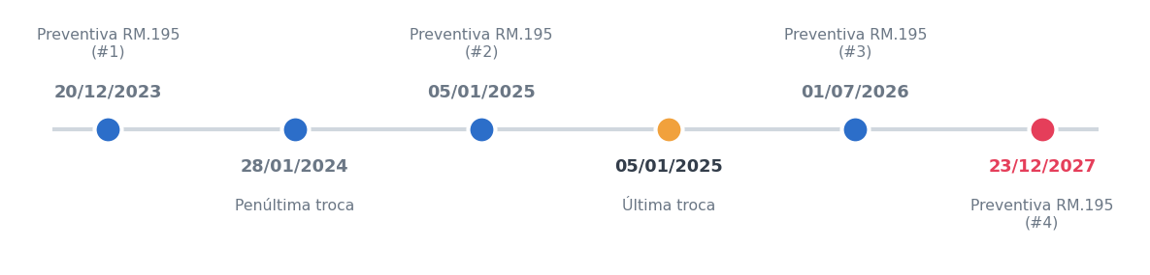
Estratégia de Manutenção Preventiva
IJ-046
Histórico de Manutenções RM.195
ATRASADO
-210
dias restantes
29/09/2025
Próxima manutenção
Componente
Valor Atual
Referência
Fator
Efeito
Última troca: 05/01/2025
T_base
343,0
Mediana histórica
—
Ponto de partida
Níveis de Urgência
Ampl. cil./fuso
—
—
1,0000
Fator neutro
ATRASADO
< 0 dias
Massa pós-troca
8.145,35
mediana janelas anteriores: 2.083,89
0,7000
consumiu **3,91×** a massa típica → antecipa a próxima troca (×0,700)
URGENTE
0 – 29 dias
Ociosidade
27
Últ. prod. → hoje
—
Desliza data p/ frente
ATENÇÃO
30 – 89 dias
T_prescrito
240,1 dias
343,0 × 1,0000 × 0,7000
—
Data: 29/09/2025
✓ OK — ATUAL
≥ 90 dias
Relatório Mensal — Componente IJ-046
Referência: 27/04/2026

Slide 7
Conclusões e Insights Operacionais
IJ-046
Principais Conclusões
Scorecard Operacional
Produção Consistente
Volume Total
792.737 peças
792.737 peças em 23 meses com pico histórico de 129.269 em Fev/2026
Período
23 meses
Dominância do P250/14
Compostos
11 tipos
49,05 % da produção — composto principal por 21 meses
Taxa de Refugo
1,41 %
Pico Mensal
129.269 peças — Fev/2026
Qualidade Controlada
Taxa de refugo de apenas 1,41 % — desempenho estável em todo o período
Próxima Manutenção
29/09/2025 (-210 dias)
Manutenção Planejada
Próxima intervenção prevista para 29/09/2025 — -210 dias de folga operacional
Relatório Mensal — Componente IJ-046
Mai/2024 → Mar/2026

